Slide 1
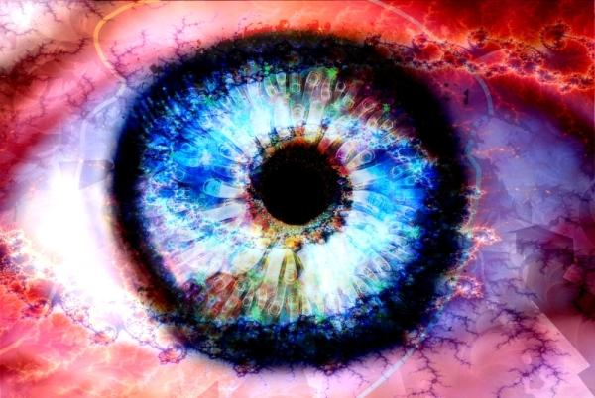
GRAFIK KOMPUTEROWY

Slide 2
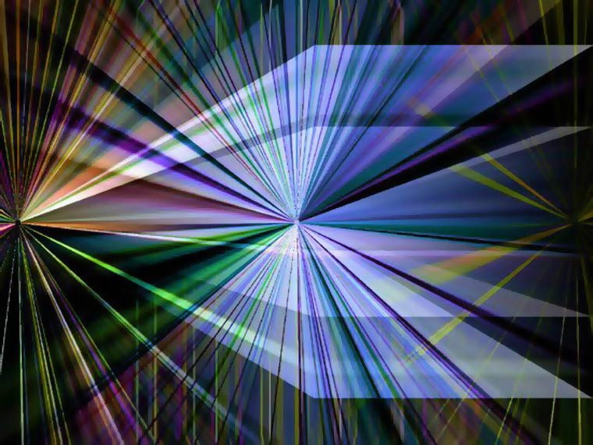
Jest to dziedzina informatyki zajmująca się wykorzystaniem technik komputerowych do celów wizualizacji artystycznej oraz wizualizacji rzeczywistości
Grafika Komputerowa

Slide 3
Opis zawodu
Grafik komputerowy jest specjalistą przygotowującym
i opracowującym różnego rodzaju projekty graficzne o charakterze informacyjnym
i reklamowym.

Slide 4
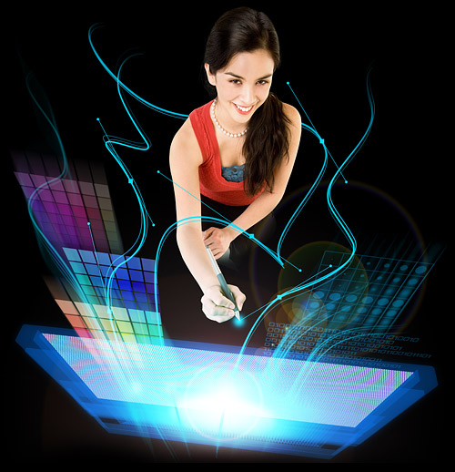
Zadania grafika komputerowego
dobieranie jakości i rodzaju papieru do danej publikacji oraz techniki druku,
komputerowe przetwarzanie grafiki,
skanowanie slajdów, zdjęć, negatywów przygotowanych przez redaktora technicznego publikacji,
tworzenie grafiki wektorowej, dobieranie do tekstu danej publikacji kroju i stopnia czcionki, interlinii, stylów, wielkości wcięć akapitowych, sposobu ustawienia tytułów
i śródtytułów publikacji.

Slide 5
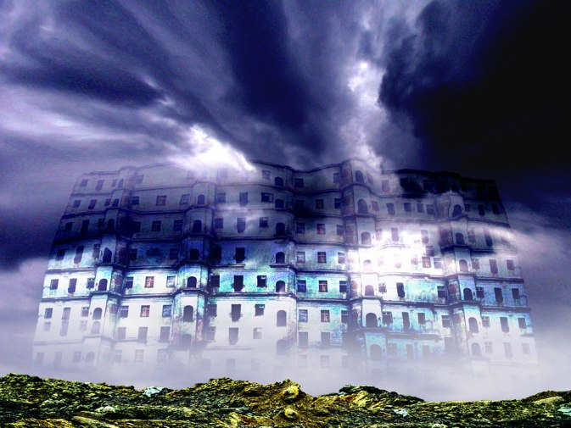
Zadania grafika komputerowego
posługiwanie się densytometrem (urządzenie do pomiaru gęstości optycznej), wilgotnościomierzem, lupą, mikroskopem, przeglądarką do slajdów, wzornikami kolorów.
wykonywanie odbitek próbnych służących do korekcji barwnej,
przedstawianie klientowi odbitek próbnych do akceptacji kolorystycznej.

Slide 6
Wymagania zawodu
Wiedza ;
z zakresu zagadnień informatycznych,
dobra znajomość języka angielskiego.
Zainteresowania:
techniczne,
artystyczne,
Zdolności i umiejętności:
techniczne i plastyczne,
naukowe.
planowania i projektowania,
kreatywnego rozwiązywania problemów.
z zakresu terminologii graficznej,
pracy w zespole,

Slide 7
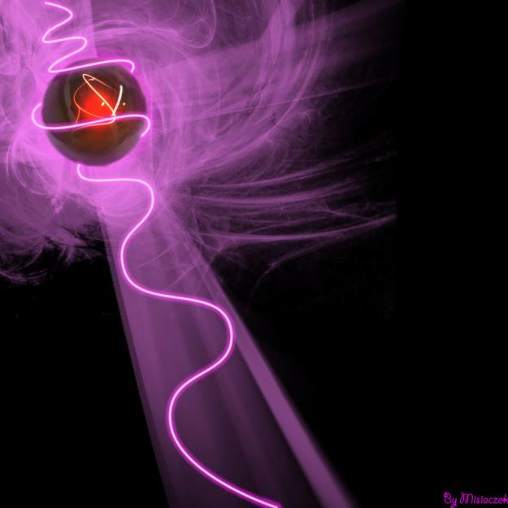
Predyspozycje psychofizyczne
Konieczne:
dokładność,
Wskazane:
dobra pamięć,
dyscyplina,
spostrzegawczość,
sumienność,
dobry wzrok,
odpowiedzialność,
zręczność rąk i palców,
cierpliwość.
umiejętność pracy pod presją czasu,
samokontrola,
niezależność,
precyzja,
konsekwencja w działaniu.
zdolności do odróżniania barw i kształtów,

Slide 8
Uczelnie, na których można studiować grafikę komputerową

Slide 9
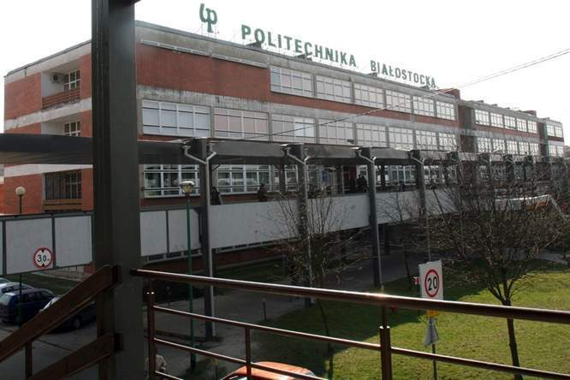
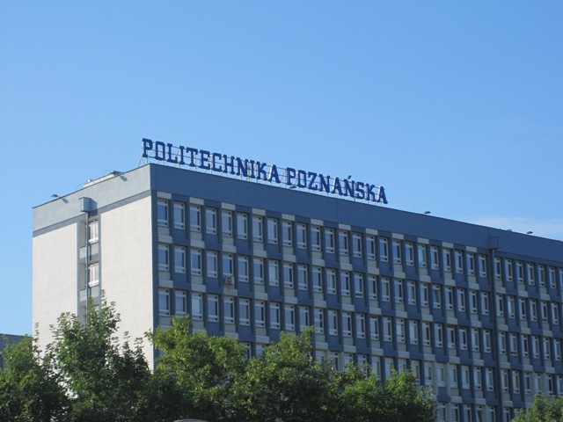
Politechnika Białostocka
Politechnika Poznańska

Slide 10
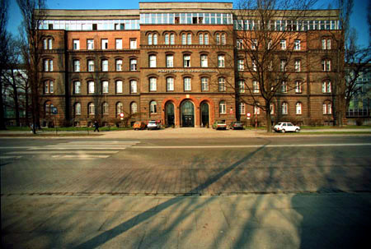
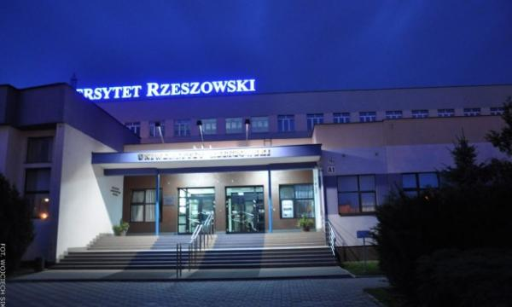
Politechnika Krakowska
Uniwersytet Rzeszowski

Slide 11
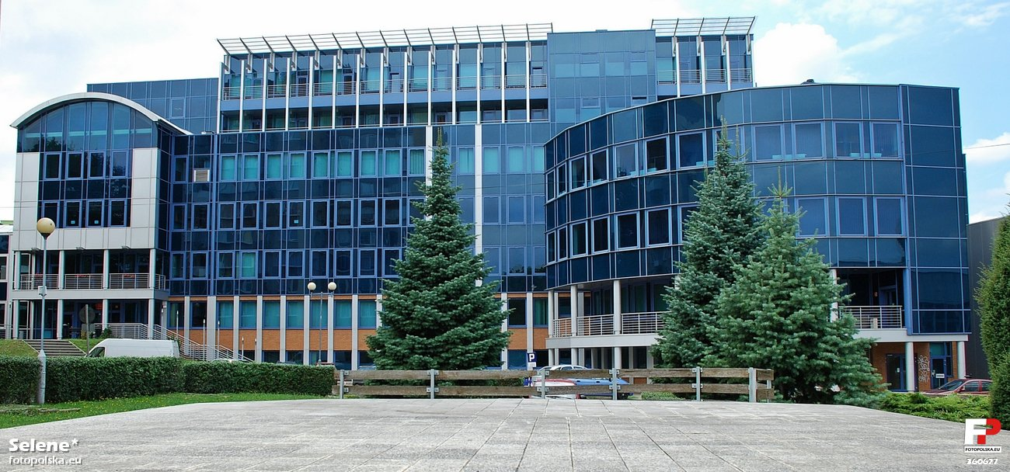
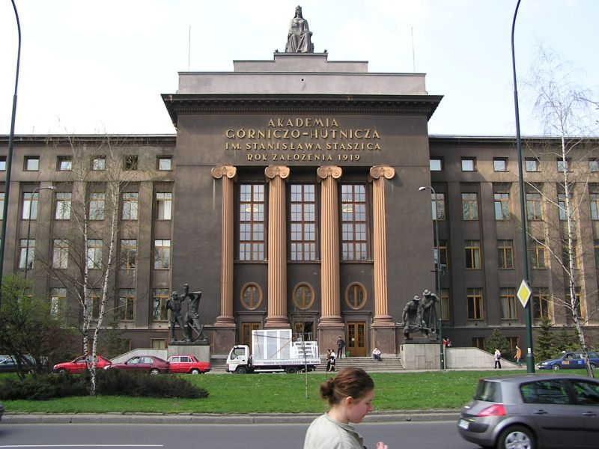
Uniwersytet Zielonogórski
Akademia Górniczo
-Hutnicza
w Krakowie

Slide 12
Ciekawostki
Grafika wektorowa, a rastrowa
Grafika wektorowa:
Obraz jest rysowany za pomocą kresek lub łuków. Niegdyś powstawał tak obraz na ploterach kreślących.
Grafika rastrowa:
Obraz jest budowany z prostokątnej siatki leżących blisko siebie punktów (tzw. pikseli). Głównym parametrem w grafice rastrowej jest rozdzielczość, czyli liczba pikseli podawana jako wymiary ekranu monitora.
Grafika rastrowa
Grafika wektorowa

Slide 13
Programy do tworzenia i obróbki grafiki
Rastrowej
ACDsee
Adoobe Photoshop
Trójwymiarowej
Studio Max
LightWave 3d
Wektorowej
CorelDraw
Adobe FreeHand

Slide 14
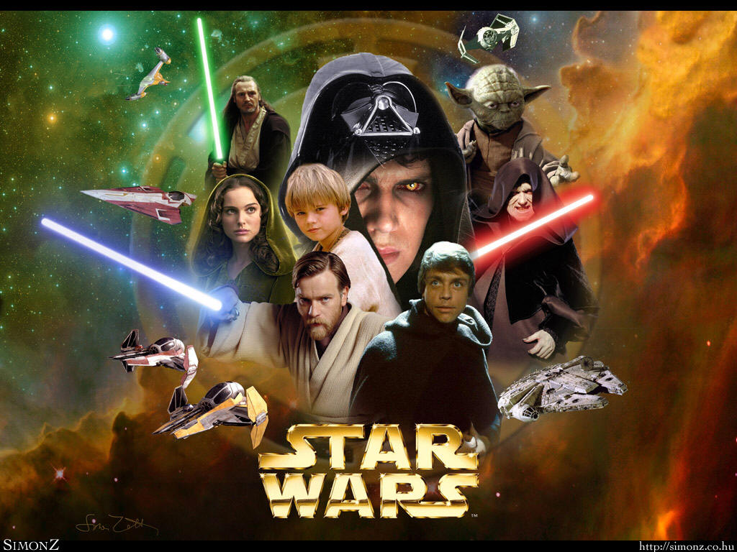
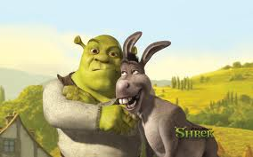
Przykłady z przemysłu filmowego tworzone za pomocą grafiki komputerowej

Slide 15
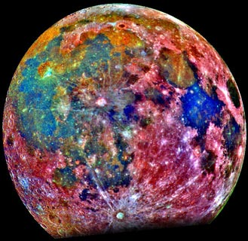
Grafika komputerowa jest we współczesnym świecie narzędziem powszechnie stosowanym w nauce, technice i rozrywce.

